Slide 1
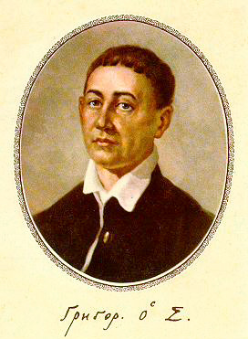
Вчення Григорія Сковороди про три світи і дві натури

Slide 2
Основна проблема філософії Сковороди:
проблема людини, її щастя і шляхи досягнення цього щастя.

Slide 3
Тези вчення про дві натури :
все у світі має дві природи(натури)-зовнішню,видиму,і внутрішню,невидиму.
єдина постійна і вічна основа всього сущого є Бог.

Slide 4
Концепція трьох світів Григорія Сковороди:
великий або макрокосмос (“Обителбный мир”, Всесвіт)
малий або мікрокосмос (людина)
символічний (біблія, міфологія, тощо)

Slide 5
Що являє собою великий світ?
За вченням Сковороди, він є весь світ речей, Всесвіт. Розглядається як безконечний і безмежний.
Основою всіх матеріальних речей лежить єдність чотирьох елементів — вогню, повітря, води і землі.
Всі речі у великому світі зіткані з протилежностей і знаходяться у постійному русі.

Slide 6
Малий світ-мікрокосмос-це людина
в людині є видиме і невидиме, тілесне і духовне, тлінне і вічне. Якщо людина вмирає, то вона втрачає видиме, тілесне, свою тінь. А духовне, невидиме зостається, бо воно вічне.
тілесна людина — несправжня: вона-тінь і ніщо. Справжня людина виникає тоді, коли вона осягає невидимість.
людина виступає мірою всього існуючого, бо перш ніж пізнати великий і символічний світи, людина повинна пізнати саму себе.

Slide 7
Найважливішим для людини є щастя
Щастя повинно бути побудоване на непохитній основі, яку складає невидимість. Воно не залежить ні від землі, ні від небес. Наше щастя — світ душевний, пізнання самого себе. У кожної людини є своя природа. Її можна пізнати і обрати собі заняття у “сродності” з цією природою. Тобто сродна праця — та, що відповідає природі людини.

Slide 8
Світ символів-це Біблія.
урівняння Біблії з міфологією лише розгляд біблійних сюжетів як своєрідних притч, що узагальнюють нагромаджений людством пізнавальний та моральний досвід, характерна риса світосприймання і світорозуміння українського філософа.
істинний смисл Біблії, за Сковородою, полягає в прихованій за символічною формою ідеї рівності всіх людей, любові і спільності всього .

Slide 9
Висновок!
спираючись на розроблену концепцію трьох світів і двох натур, Григорій Сковорода створив філософське вчення, центром якого стала людина і проблеми досягнення нею щастя.

